Slide 1
精确覆盖法解数独

Slide 2
Understand the problem
根据9×9盘面上的已知数字，推理出所有剩余空格的数字，并满足每一行、每一列、每一个粗线宫内的数字均含1-9，不重复。

Slide 3
Devise a plan
1. 初始化能表示出数独所有位置的所有情况；
2. 删掉已知情况及其限制掉的情况；
3. 找可能值最少位置开始挨个代入，边代边删，
出现无解则撤销删除，换下一个可能值，直到填满；

Slide 4
Carry out the plan
首先先来解决3*3的数独
那么我们需要一个27*27的矩阵来表示出所有情况

Slide 5
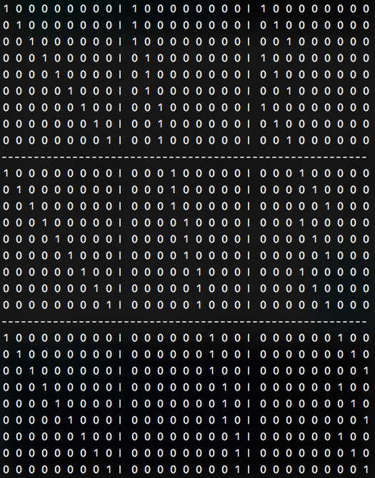
Carry out the plan
27*27
“行”代表选择，选哪个位置 * 选哪个数
9 * 3
“列”代表限制，位置限制+行限制+列限制
9个位置+3个数*3个行+3个数*3个列
9 + 3*3 + 3*3

Slide 6

Carry out the plan
729*324
81*9 = 729
81 + 9*9 +9*9 +9*9= 324
（+宫限制）

Slide 7
Carry out the plan
遇到的主要问题：
宫限制的矩阵化
矩阵太大难测试

Slide 8
Carry out the plan
A= 1
1
1
占1列3行
B=A 0 0
0 A 0
0 0 A
遇到的主要问题：
宫限制的矩阵化
矩阵太大难测试
占3列9行
C=B
B
B
占3列27行
D=C 0 0
0 C 0
0 0 C
占9列81行
E=D 0 0 0 0 0 0 0 0
0 D 0 0 0 0 0 0 0
……………………
0 0 0 0 0 0 0 0 D
占81列729行

Slide 9
Carry out the plan
A= 1
1
1
占1列3行
B=A 0 0
0 A 0
0 0 A
遇到的主要问题：
宫限制的矩阵化
矩阵太大难测试
占3列9行
C=B
B
B
占3列27行
D=C 0 0
0 C 0
0 0 C
占9列81行
E=D 0 0 0 0 0 0 0 0
0 D 0 0 0 0 0 0 0
……………………
0 0 0 0 0 0 0 0 D
部分输出，看头看尾
占81列729行

Slide 10
Carry out the plan
把原题已给出位置和数从矩阵中划去，
并将其限制掉的位置和数划去后
若数独有唯一解，
那么矩阵中剩下的是不是正确答案？

Slide 11
Carry out the plan
以3*3数独为例
1 2 3
0 1 2
0 0 1

Slide 12
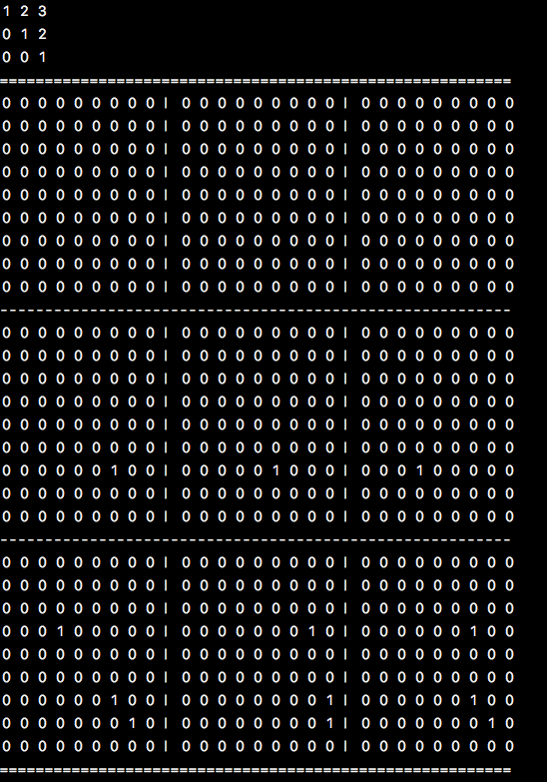
Carry out the plan
以3*3数独为例
1 2 3
0 1 2
0 0 1

Slide 13
Carry out the plan
以3*3数独为例
1 2 3
3 1 2
0 3 1
那么循环的把所有唯一确定的空填上，
有唯一解的数独是不是就解出来了？

Slide 14
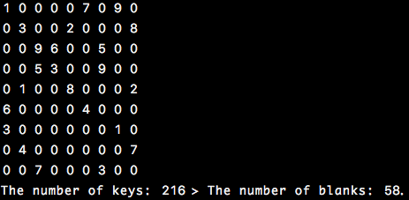
Carry out the plan
若数独处于一个空都没有唯一确定值的状态时，
即使是唯一解数独，也还是解不出来

Slide 15
Carry out the plan
写一个bool函数，判断是否有sudoku阵里还是0，
但其所对应大矩阵位置上1-9那些行都是0了则false；
2. 把min[0]里第一个1所在行（found1row[0]）代表的数填入sudoku阵，
划掉自己及重位行，bool判断还有没有解
2.1 有：重建min数组，goto2
2.2 没有：撤销“划掉自己及重位行”，
把min[0]里第(2~temp_minimum)个1所在行代表的数填入sudoku阵，
划掉自己及重位行，bool判断还有没有解
​ 2.2.1 有：重建min数组，goto2
​ 2.2.2 没有：撤销“划掉自己及重位行”，
把min[1~min_num]里第(1~temp_minimum)个1
所在行代表的数填入sudoku阵，划掉自己及重位行，bool判断还有没有解
​ 2.2.2.1 有：重建min数组，goto2
​ 2.2.2.2 没有：该数独无解
若sudoku里没有0了，即完成任务

Slide 16
Carry out the plan
写一个bool函数，判断是否有sudoku阵里还是0，
但其所对应大矩阵位置上1-9那些行都是0了则false；
2. 把min[0]里第一个1所在行（found1row[0]）代表的数填入sudoku阵，
划掉自己及重位行，bool判断还有没有解
2.1 有：重建min数组，goto2
2.2 没有：撤销“划掉自己及重位行”，
把min[0]里第(2~temp_minimum)个1所在行代表的数填入sudoku阵，
划掉自己及重位行，bool判断还有没有解
​ 2.2.1 有：重建min数组，goto2
​ 2.2.2 没有：撤销“划掉自己及重位行”，
把min[1~min_num]里第(1~temp_minimum)个1
所在行代表的数填入sudoku阵，划掉自己及重位行，bool判断还有没有解
​ 2.2.2.1 有：重建min数组，goto2
​ 2.2.2.2 没有：该数独无解
若sudoku里没有0了，即完成任务
找可能值最少位置开始挨个代入，边代边删，
出现无解则撤销删除，换下一个可能值，直到填满；

Slide 17
Look Back
3*3小数独为9*9大数独提供基础和经验，以及测试上的便利。
Devise a plan 和 Carry out the plan 的过程其实不是只顺序的进行一次的，而是不断交替进行的。

